Slide 1
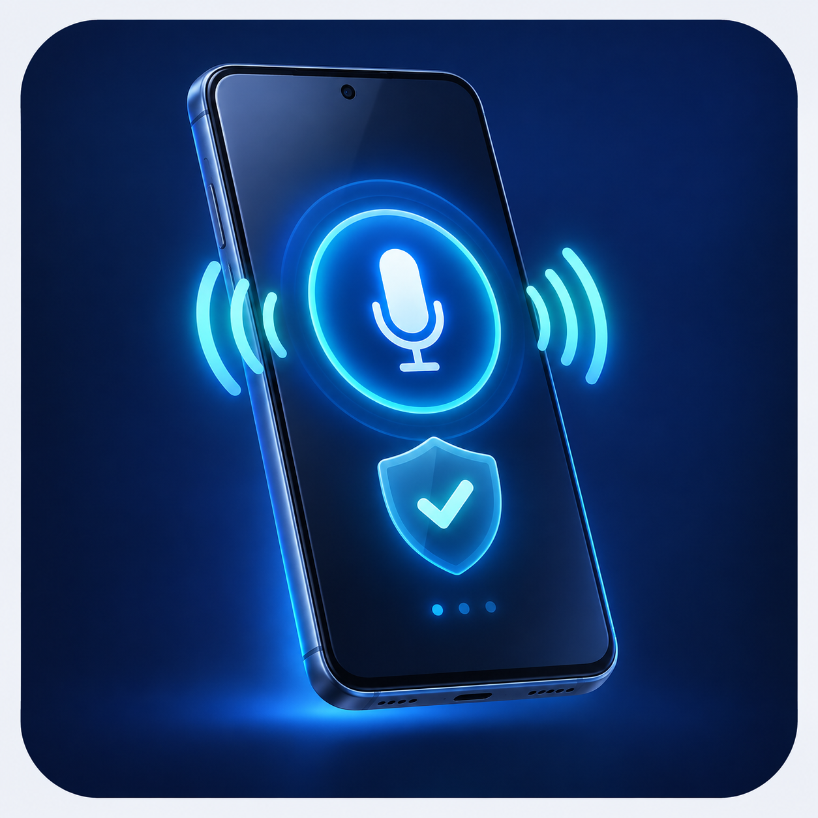
AI
ПОМОЩЬ AI
Помощь AI
Голосовой ИИ-помощник
для старших пользователей
на Android
Notes:
Рабочее название продукта: Помощь AI.
Визуал создан специально для этой презентации с помощью генеративной модели.

Slide 2
П
О
М
О
Щ
Ь
AI
П
О
М
О
Щ
Ь
AI
ПРОБЛЕМА
Помощь AI
AI
AI
Смартфон даёт доступ к сервисам, но интерфейсы требуют уверенности, зрения и цифрового опыта
Aa
Мелкий текст и
сложная навигация
!
Страх ошибиться
Нужная кнопка меняет место, название или вид
Особенно при входе, сообщениях и покупках
☎
Зависимость от
помощи близких
?
Мошенничество и
неверные действия
Один и тот же вопрос приходится объяснять по телефону
Поддельные сообщения и непонятные подтверждения
Notes:
Проблемы сформулированы как гипотезы для CustDev с пользователями 60+ и их взрослыми детьми.

Slide 3
П
О
М
О
Щ
Ь
AI
П
О
М
О
Щ
Ь
AI
ЦЕЛЕВАЯ АУДИТОРИЯ
Помощь AI
AI
AI
60+
СЕМЬЯ
Старшие пользователи (B2C)
Взрослые дети и близкие (B2C)
Смартфон уже есть, но новые сценарии вызывают стресс
Регулярно помогают по телефону и в мессенджерах
Нужен голос вместо печати и один шаг за раз
Хотят меньше тревоги и повторяющихся объяснений
Ценность: самостоятельность без риска
Ценность: спокойствие и прозрачные подтверждения
Notes:
Первичный плательщик для семейной подписки может отличаться от конечного пользователя.

Slide 4
П
О
М
О
Щ
Ь
AI
П
О
М
О
Щ
Ь
AI
РЕШЕНИЕ
Помощь AI
Помощь AI
AI
AI
понимает просьбу, видит текущий экран и помогает выполнить действие простыми шагами
1. Слышит просьбу
Пользователь говорит: «Позвони внуку» или «Открой Госуслуги». Помощник уточняет только то, без чего нельзя продолжить.
2. Понимает экран
Читает дерево интерфейса Android. Если элементов недостаточно, использует снимок экрана и визуальную модель.
3. Объясняет и помогает
Говорит, куда нажать, подсвечивает следующий шаг и может выполнить разрешённое действие.
4. Сохраняет контроль
Перед звонком, отправкой сообщения, покупкой или передачей данных всегда показывает понятное подтверждение.
Notes:
Высокорисковые действия в продукте требуют отдельного подтверждения пользователя.

Slide 5
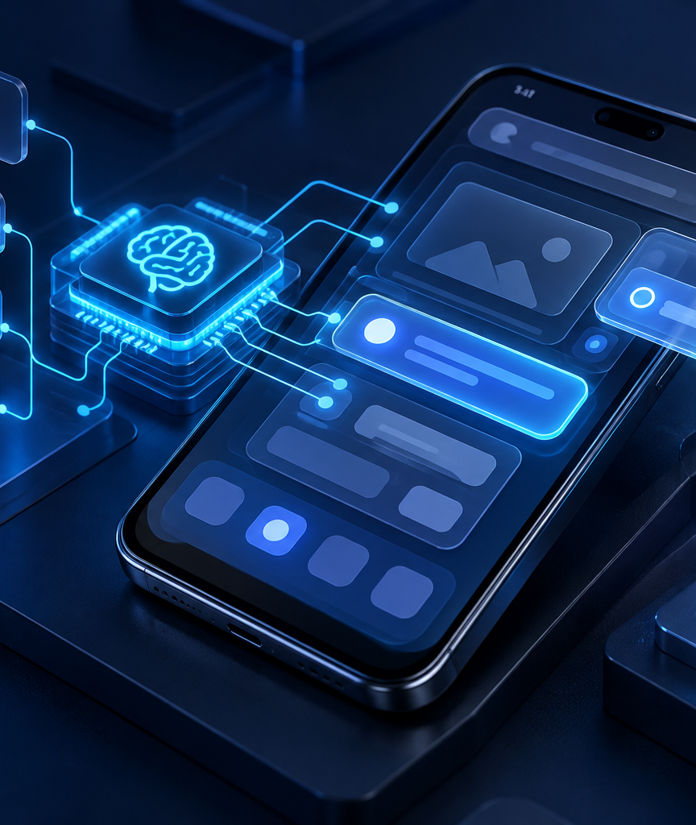
П
О
М
О
Щ
Ь
AI
П
О
М
О
Щ
Ь
AI
ТЕХНОЛОГИЧНОСТЬ
Помощь AI
AI
AI
Android Accessibility
UI-дерево как основной источник: текст, роли, кнопки и доступные действия
Визуальный fallback
Снимок экрана и мультимодальная модель, когда дерево неполное
Голосовой слой
Распознавание речи, простой русский ответ и озвучка без мелкого текста
Контур безопасности
Белые списки действий, подтверждения риска и журнал выполнения
Notes:
Техническая схема MVP.
Android AccessibilityService: https://developer.android.com/reference/android/accessibilityservice/AccessibilityService
Screen capture fallback: https://developer.android.com/media/grow/media-projection

Slide 6
MVP + ГРАНИЦЫ
Цель пилота
Понять, может ли помощник снизить число ситуаций, когда человек бросает задачу или звонит близким
В MVP
Не входит в MVP
• голосовой запрос и озвученный ответ
• открытие приложений, прокрутка и безопасные нажатия
• пошаговые подсказки поверх чужих приложений
• подтверждение перед звонком, отправкой сообщения и передачей данных
• платежи, переводы и ввод банковских реквизитов
• автономное заполнение сложных форм
• постоянное чтение экрана в фоне
• медицинские, юридические и финансовые решения
Метрики пилота: завершение сценария • число подсказок • время выполнения • доля отказов • критические ошибки
Notes:
Все количественные значения и критерии пилота следует зафиксировать после первых интервью и тестов прототипа.

Slide 7
П
О
М
О
Щ
Ь
AI
П
О
М
О
Щ
Ь
AI
ДЕМОНСТРАЦИЯ
Помощь AI
AI
AI
Шаг 1
Шаг 2
Шаг 3
Скажите, что нужно
«Открой Госуслуги»
Следующий шаг
●
Слышу вас
ВОЙТИ
Большая кнопка микрофона
Распознавание просьбы
Нажмите «Войти»
Шаг 4
Шаг 5
Подтверждение
Готово
Отмена
Открыть
✓
Открыть приложение?
Госуслуги открыты
Notes:
Иллюстративный пользовательский сценарий. Финальный UI будет проверяться с пользователями 60+.

Slide 8
П
О
М
О
Щ
Ь
AI
П
О
М
О
Щ
Ь
AI
АНАЛИЗ
Конкурентов
AI
AI
Рядом
UrMorning
Gemini
Помощь AI
Для старших пользователей
-
Понимает текущий экран
Выполняет действия
-
-
Подтверждает риск
-
Android в России
-
-
YC: Touchy показывает спрос на голосовой агент для смартфона, но не фокусируется на аудитории 60+
Notes:
Сравнение основано на публичных описаниях продуктов на 25 сентября 2026 года.
Рядом: https://www.ryadom.io/
UrMorning: https://urmorning.com/
Gemini screen automation: https://support.google.com/gemini/answer/16940971?hl=en
Touchy (Y Combinator S26): https://www.ycombinator.com/companies/touchy
GoGoGrandparent (Y Combinator S16): https://www.ycombinator.com/companies/gogograndparent

Slide 9
П
О
М
О
Щ
Ь
AI
П
О
М
О
Щ
Ь
AI
КОНКУРЕНТНЫЕ ПРЕИМУЩЕСТВА
Помощь AI
AI
AI
Интерфейс под реальные ограничения 60+
Крупные элементы, короткая фраза, один следующий шаг и спокойная озвучка.
Объяснение перед действием
Пользователь понимает, что произойдёт, прежде чем помощник нажмёт кнопку.
Безопасность встроена в сценарий
Звонки, сообщения, покупки и передача данных требуют явного подтверждения.
Android-first и независимость от одной модели
UI-дерево остаётся основой, а поставщик речи и LLM меняется через адаптер.
Notes:
Позиционирование для MVP: не универсальный агент, а понятный и контролируемый помощник для повседневных задач.

Slide 10
П
О
М
О
Щ
Ь
AI
П
О
М
О
Щ
Ь
AI
РЫНОК И ЦИФРОВОЕ ПОВЕДЕНИЕ
Помощь AI
AI
AI
35,1
млн
3 ч 14 мин
в день
1 ч 30 мин
в день
10 000
семей
людей старше трудоспособного возраста в России
цель SOM на 24 месяца
гипотеза
среднее время в интернете
для аудитории 55-69 лет
среднее время в интернете
для аудитории 70+
Цифровая активность старших растёт: интернет становится привычным, а интерфейсы остаются сложными
Notes:
Росстат: численность граждан старше трудоспособного возраста на 1 января 2025 года — 35,1 млн человек.
Источник: https://68.rosstat.gov.ru/storage/mediabank/%D0%A1%D0%91%D0%9E%D0%A0%D0%9D%D0%98%D0%9A%202025.%20-%20%D0%A2%D0%9E%D0%9C%201.pdf
Mediascope, январь-сентябрь 2025: 55-69 лет — 3 ч 14 мин в интернете в день; 70+ — 1,5 часа.
Источник: https://t.me/s/mediascopedata/496?q=%23CrossWeb
10 000 семей — целевая гипотеза команды, а не фактическая метрика.

Slide 11
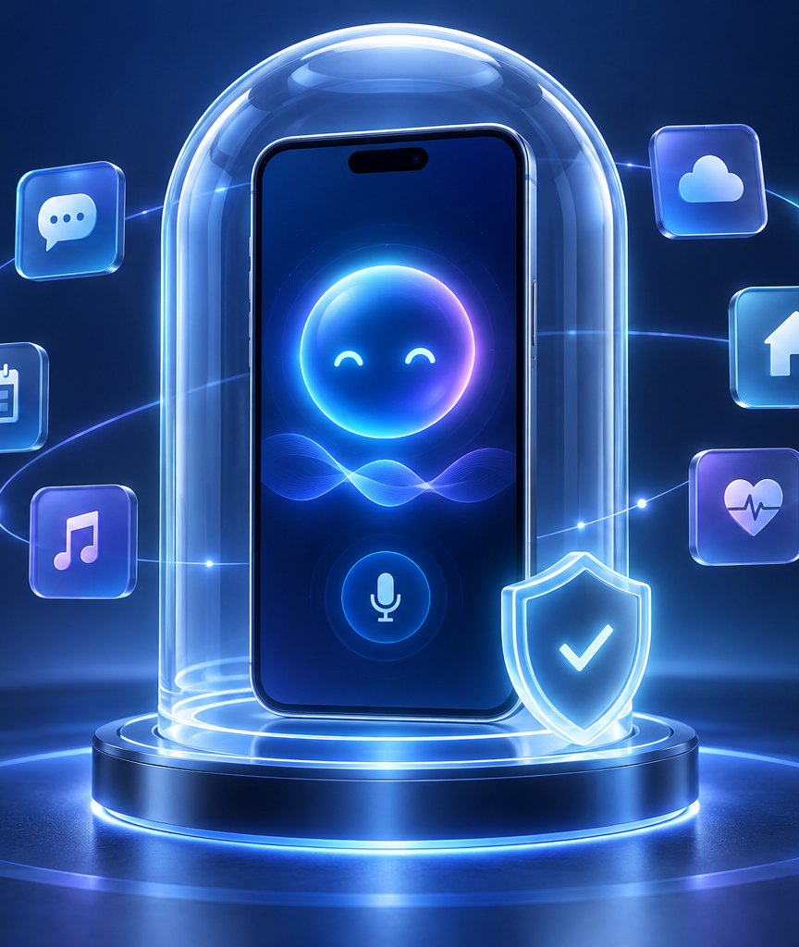
П
О
М
О
Щ
Ь
AI
П
О
М
О
Щ
Ь
AI
ПЛАН РАЗВИТИЯ
Помощь AI
AI
AI
0-3 месяца
Android MVP
Голос, объяснение экрана, открытие приложений, безопасные действия
4-6 месяцев
Пилот с семьями
Сценарии Госуслуг, связи, транспорта и защиты от подозрительных сообщений
7-12 месяцев
Партнёрства
Банки, телеком, клиники и white-label с ограниченным набором действий
Notes:
Roadmap является рабочей гипотезой и зависит от результатов пилота и требований магазинов приложений.

Slide 12
МОНЕТИЗАЦИЯ
СЕМЬИ
ПАРТНЁРЫ
ОРГАНИЗАЦИИ
Подписка за одного близкого
399-599 ₽/мес
7-14 дней тестового периода
Лицензия за активного пользователя
White-label для банка, телекома или клиники
Пилот с ограниченным набором сценариев
Лицензия на устройство или площадку
Пансионаты, центры долголетия, НКО
Обучение сотрудников и поддержка
Цены — гипотеза для теста willingness to pay, а не утверждённый прайс
Notes:
Цены и модель монетизации требуют проверки в интервью и пилотных продажах.

Slide 13
П
О
М
О
Щ
Ь
AI
П
О
М
О
Щ
Ь
AI
КОМАНДА ДЛЯ ПИЛОТА
AI
AI
A
AI
UX
ANDROID И ДОСТУПНОСТЬ
VOICE AI И BACKEND
ПРОДУКТ И UX 60+
AccessibilityService, overlay, производительность и публикация
Речь, мультимодальная модель, сценарии действий и наблюдаемость
CustDev, тесты с семьями, безопасность и партнёрства
Нужны консультации геронтолога и специалиста по антифроду
Notes:
Слайд показывает требуемые компетенции. Имена и фотографии команды намеренно не придуманы.

Slide 14
AI
ПОМОЩЬ AI
Помощь AI
«Попросил голосом.
Понял следующий шаг.
Подтвердил важное действие»
Готовы запустить пилот с семьями и партнёром
Notes:
Финальный призыв: найти семьи для пилота и партнёра с релевантной аудиторией.

